Slide 1
Klasifikasi Berita Hoax Menggunakan Metode Apriori
Alam Asrorul Haq
150535603542

Slide 2
Klasifikasi Berita Hoax
Tujuan Penelitian
Latar Belakang
Agar Pembaca Berita dapat mebedakan antara berita palsu dan berita real
Maraknya Penyebaran Berita Hoax
Gambaran Penelitian
Data
Garis Besar Penelitian ini yakni dilakukan pembobotan kata yang terindikasi kata hoax sehingga didapat nilai dari kata hoax tersebut contoh (kata “akan”, ”jikalau”, “nanti”)
TurnbackHoax.id

Slide 3
Alur Penelitian
Pre Prosses NLP
Pengumpulan Data
Proses TF-IDF
Hasil
Input Library
Experimen dan Pengujian
Proses Apriori

Slide 4
Pengumpulan Data
Data Uji
Data Latih
Terdapat 16 buah berita terindikasi hoax dan 14 buah berita real
100 buah berita terindikasi hoax
TurnBackHoax.id

Slide 5
Proses NLP
(Neural Language Processing)
1. Tokenizing
Proses pemisahan kata dari paragraf
2. Stopword Removal
Penghilangan kata tidak penting yang bertujuan untuk menghindari pembengakakan library kata (dan, tetapi ,atau)
3. Stemming
Penghapusan awalan dan akhiran kata guna meminimalisir persamaan kata yang berbeda awalan atau akhiran.(pengubahan kata menjadi kata dasar)

Slide 6
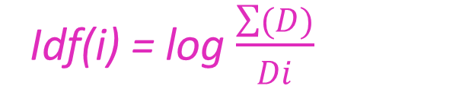
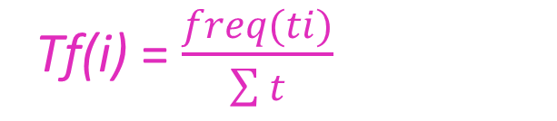
Perhitungan Tf-Idf
Tf = Frekuensi Kemunculan Kata /seluruh kata pada berita
Tf(i) = $\frac{freq(ti)}{\sum{t}}$
Idf = log (Jml Seluruh berita /jml berita yang mengandung kata )
Idf(i) = log $\frac{\sum{(D)}}{Di}$
Bobot Kata = Tf * Idf
W = Tf(i) x Idf(i)

Slide 7

Perhitungan Apriori
Support (i) = $\frac{Di}{D}$
Nilai Support = Jml Berita Mengandung kata/Seluruh Berita

Slide 8
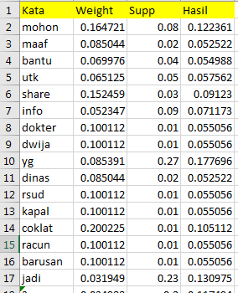
Input Library
Hasil didapat dari mencari rata-rata dari nilai Bobot dan nilai Support

Slide 9
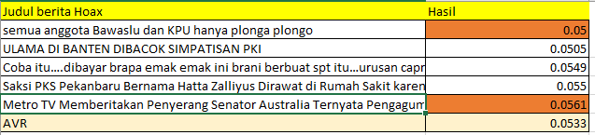
Pengujian
1. Pencarian Nilai Limit
Dicari dengan menggunakan 5 buah sampel berita hoax
2. Uji Coba dengan Data Uji
Data uji dimasukkan dan berita akan dibandingkan dengan library yang sudah dibuat.

Slide 10
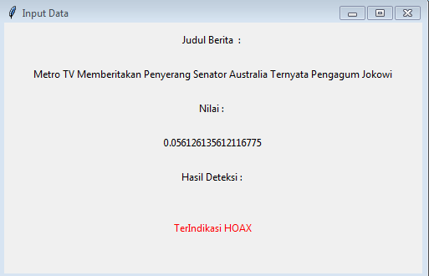
Pengujian

Slide 11
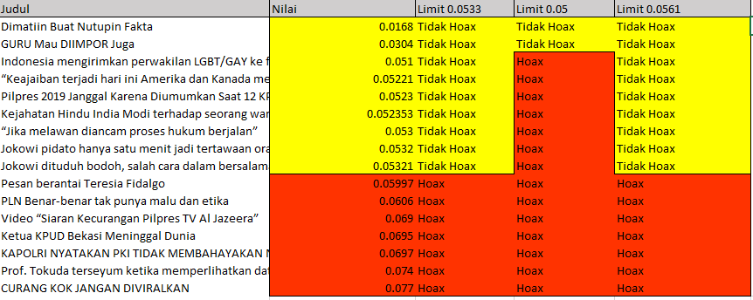
Hasil Pengujian 16 berita hoax

Slide 12
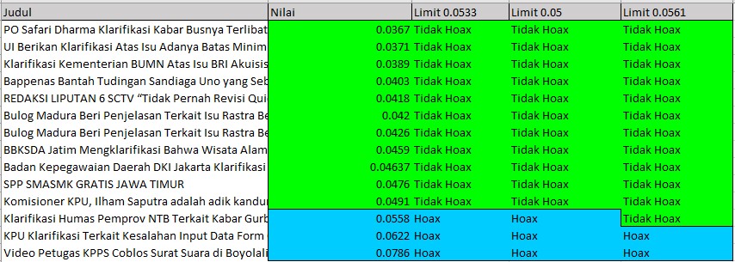
Hasil Pengujian 14 berita Real

Slide 13
Hasil Akurasi
1. Akurasi dengan Limit 0.0561 → 63.33%
2. Akurasi dengan Limit 0.0533 → 60%
3. Akurasi dengan Limit 0.05 → 83.33%

Slide 14
Klasifikasi Berita Hoax Menggunakan Metode Apriori
Any Question..?

